Slide 1
Search: Games, Minimax, and Alpha-Beta
Галкина Екатерина
Шрамов Георгий

Slide 2
Глоссарий
Branching factor
(коэффициент ветвления)
Tree depth
(глубина дерева)
Leaf nodes
(листовые узлы)
Галкина и Шрамов

Slide 3
Глоссарий
Linear scoring polynomial
Brute force
Minimax algorithm
Adversarial game
Crude measure
Alpha-beta pruning
Progressive deepening
Anytime algorithm
Галкина и Шрамов

Slide 4
Ways to play
Как человек
  Анализ ситуации
  Выбор хода на основании какой-либо стратегии и тактики
Условные правила
Анализ последствий хода (с помощью статической оценочной функции)
Построение всего дерева игры (алгоритм Британского музея)
Анализ последствий хода максимально далеко (алгоритм минимакс)
Галкина и Шрамов
Notes:
С самого начала у меня была какая-то тактика, и я ее придерживался.
В чем разница между 2 и 3 пунктом?
Почему называется «алгоритм Британского музея»?

Slide 5
Алгоритм минимакс
max
2
ИЛИ-вершина
min
2
1
И-вершина
static value
2
7
1
8
ИЛИ(max)-вершине приписывается оценка, равная максимуму оценок ее дочерних вершин
И(min)-вершине приписывается оценка, равная минимуму оценок ее дочерних вершин
Галкина и Шрамов
Notes:
Почему алгоритм называется альфа-бета? Что такое альфа- и бета-величины?

Slide 6
Альфа-бета-отсечение
α-величина
max
>= 2
2
β-величина
min
<= 2
2
<= 1
?
static value
2
7
1
?
α- и β-величины – предварительные оценки
α-величины не могут уменьшаться
β-величины не могут увеличиваться
Галкина и Шрамов

Slide 7
Альфа-бета-отсечение
α-отсечение: перебор можно прервать ниже любой И(min)-вершины, β-величина которой не больше, чем α-величина одной из предшествующих ей ИЛИ(max)-вершин (включая корень).
β-отсечение: перебор можно прервать ниже любой ИЛИ(max)-вершины, α-величина которой не меньше, чем β-величина одной из предшествующих ей И(min)-вершин.
Отсечение может быть глубоким
Галкина и Шрамов

Slide 8
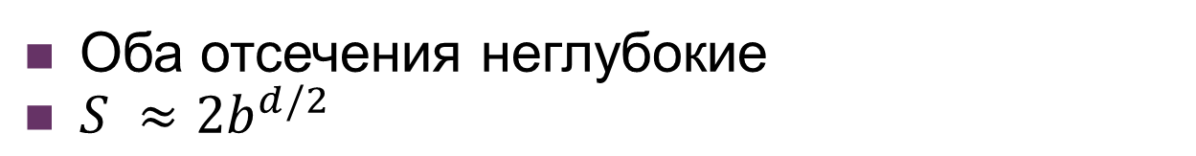
Альфа-бета-отсечение
β-отсечение
max
3
>= 3
min
<= 3
3
<= 3
?
max
3
?
>= 4
3
1
0
3
4
3
2
α-отсечение
Оба отсечения неглубокие
Галкина и Шрамов
Notes:
Что отличает это дерево от всех предыдущих? (фактор ветвления)
Глубокое отсечение – если необходимая для отсечения альфа или бета величина находится не в соседнем родительском узле (нужно дерево глубины 4).

Slide 9
Постепенное углубление
0
1
2
…
d - 1
b^{d-1}
d
b^{d}
S = 1 + b + b² + … + b^{d-1} = b^{d-1} – немного лишних вычислений
Галкина и Шрамов

Slide 10
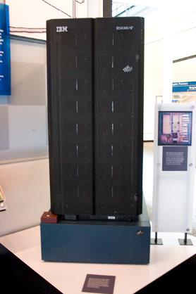
Deep Blue
Алгоритм минимакс с альфа-бета-отсечением и постепенным углублением
Параллельные вычисления
Специальные инструкции для начала и конца партии
Несбалансированное по высоте дерево игры
Высота дерева – 14 - 16
Галкина и Шрамов

